Slide 1
Lab Rules

Slide 2
前言
因應現在疫情升溫，我們將改變lab的形式。
我們demo會採用google meet，請同學準備好麥克風。
DEMO的時間照常是，下午15:20~16:45。
助教會提早開，如果第一個同學看到表單符號有變，就可以進來了(表單符號的事情可以參照下面的說明)

Slide 3
1.表單
表單會依照之前說好的時間(Demo的前一天)，開放讓大家填。
Demo的時候，如果之前都沒填，就現場填，記得要按照規則。
請大家到表單填入自己的名字+學號，順序按照旁邊的號碼決定。
中文名字或英文名字都可以，你的帳戶名稱要跟你填在表上的一樣，要讓我們認的出是誰，我們會根據學號紀錄DEMO是否完成。
每次只允許一個人進去。
大家google帳號可能都是用真名，這也是為什麼，一定要你們填名字。
萬一有人無視表單狀態直接進來，我們可以根據名字選讓哪一個人進入會議。

Slide 4
1.表單
助教名字下的第一個欄位是用來保留網址。
助教到時候會各開不同的google meet的房間，並把網址貼到對應的格子。同學根據自己填的是哪位助教，自己進到那個房間裡面。
屆時會用不同的符號，表示狀態。

Slide 5
2.格式
-:表示現在這個同學可以進來。
+:表示他是下一號同學，請準備。
@:表示現在這位同學正在demo。
當你完成demo之後。你在表單上的學號會直接被刪掉。
下一頁會有個例子說明。

Slide 6
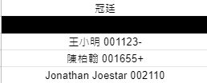
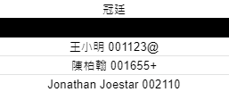
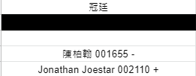
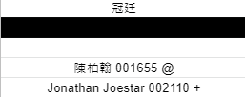
2.格式
王小明可以進來。
陳柏翰請準備
王小名正在demo
由助教改為@
陳柏翰繼續準備
王小名完成demo
由助教刪去。
陳柏翰改為-
可以進來
Jonathan改為+
請準備
陳柏翰正在demo
助教改為@
Jonathan準備。

Slide 7
2.格式-過號的狀況
每個同學我們給予你30秒的等待時間。
即是說，後面變成-號的時候，你30秒內沒進來，就直接跳下一個人。
如果你發現因為遲到超時，被跳號
請自己在自己的名字前面打上//，表示自己已經到場，現在正在等候，那助教demo完下一個人和當前正在等待的人的時候，會優先把你排到下一個。
如果有兩個人同時過號，且在助教demo完之後，看見兩個人前面都已經加上//，那不論如何就是由順序在前面的優先。
如果再次過號，直接排到最後面。

Slide 8
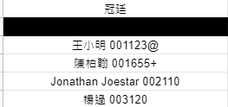
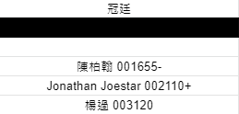
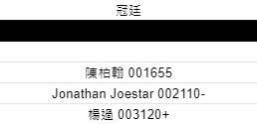
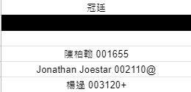

2.格式-過號的狀況
王小明正在demo。
陳柏翰請準備
王小明完成demo。
陳柏翰請進
Jonathan請準備
陳柏翰沒有出現
直接跳號
換成Jonathan可以demo
楊過同學請準備
Jonathan開始demo
楊過同學請準備

Slide 9
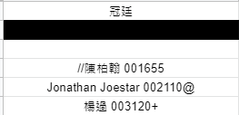
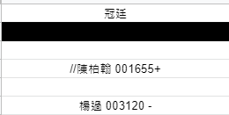
2.格式-過號的狀況
此時，柏翰出現，發現已經過號。柏翰在前面標示//，表示人已經在現場。
按照上面，已經決定由楊過先demo。
因為還沒安排+號給下面的學，因此安排柏翰優先。

Slide 10
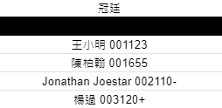
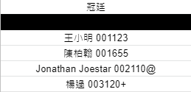
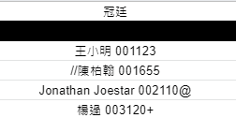
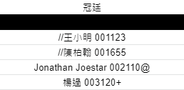
2. 2.格式-複數人過號的狀況-2
小明和柏翰過號。
直接由Jonathan(可以demo)和楊過(準備)開始
Jonathan正在demo
楊過正在準備
Jonathan正在demo
此時，柏翰出現，在前方打//標示自己已經到場。
Jonathan正在demo
此時，小明也出現，在前方打//標示自己已經到場。

Slide 11
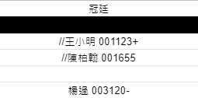
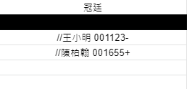
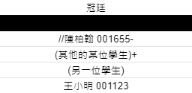
2. 2.格式-複數人過號的狀況-2
按照本來的+號。
楊過優先demo
雖然是柏翰先+//但根據規則，此時由小明優先排位。
楊過完成demo。
王小明請進
柏翰請準備。
此時，小明沒反應。超過等待時間30秒，直接被排到最後面。
柏翰請進
+號那位請準備

Slide 12
3.DEMO
你一定要在兩分內完成你的demo。
一進來先分享螢幕，並測試你的麥克風。
DEMO的時候，首先執行你的程式，助教要看你的結果。
接著開始講解你的程式。
1.講解題目在做什麼
2.講解你的code和簡報需求的對應。
3.助教問答

Slide 13
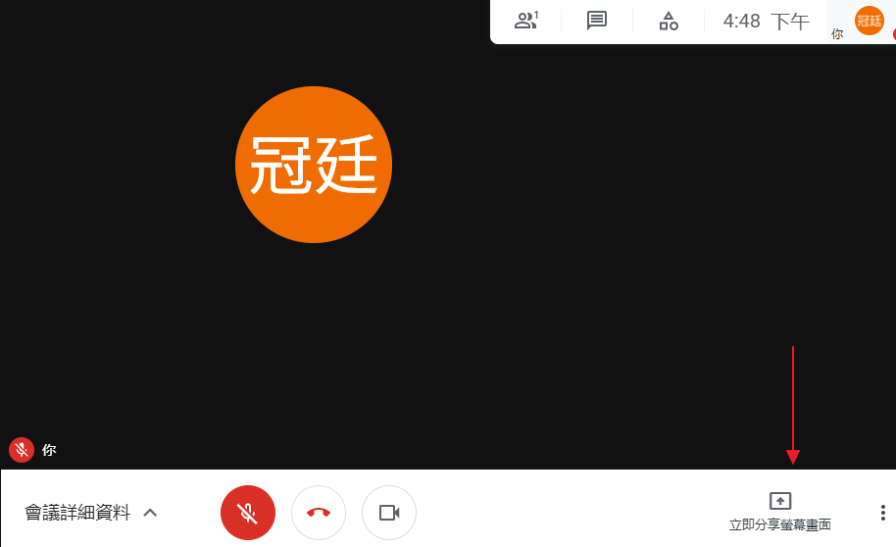
3.DEMO-分享螢幕

Slide 14
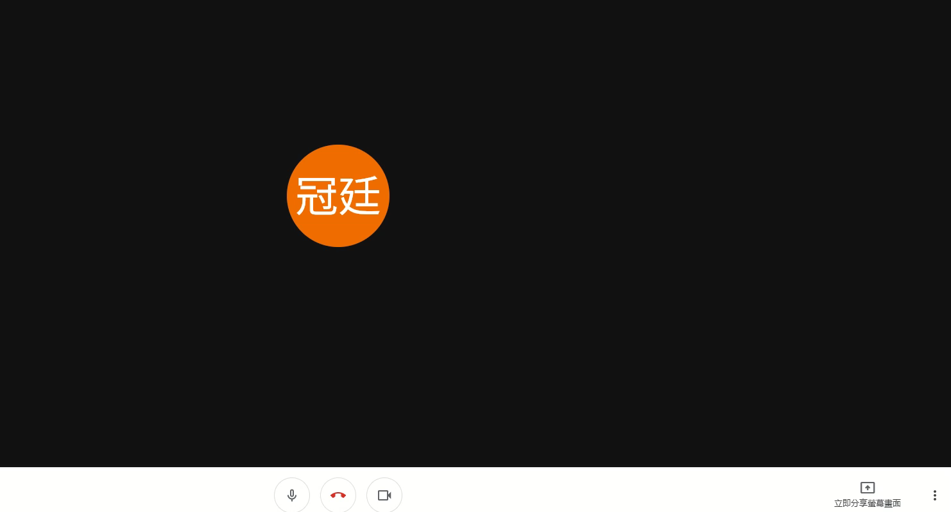
3.DEMO-檢查麥克風(影片)

Slide 15
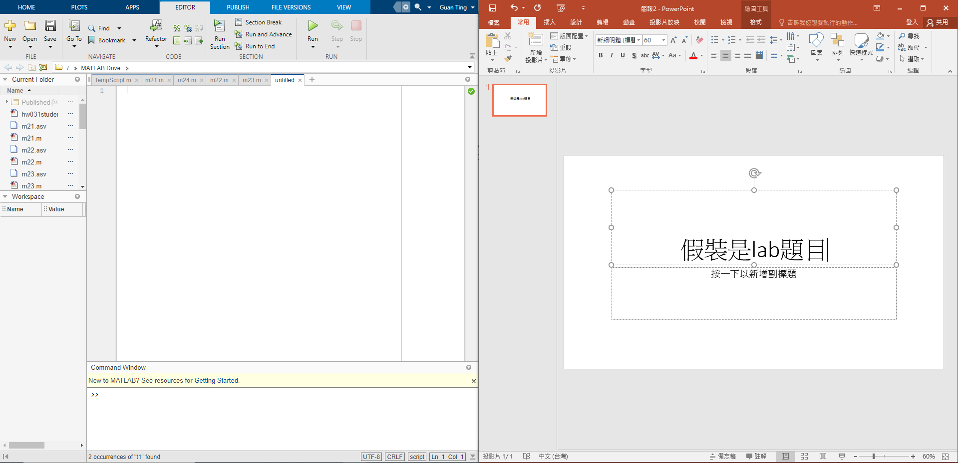
3.DEMO
如果你的螢幕夠大，可以把螢幕排成這樣
(不強制，只是助教覺得這樣可能demo會更方便些)

Slide 16

疫情嚴重，請同學注意防疫
有什麼DEMO上的問題，可以寄信問助教。
記得出門戴口罩，勤洗手。

